Slide 1


Office365 – der Stand der Dinge Expertslive Cafe bei
Roman Stadlmair
@PowerShellAT
stadlmair@seppmail.at
Notes:
Introduction

Slide 2
Agenda
Windows Virtual Desktop & Office 365 Johannes Nöbauer - Infotech
Office365 Security und Compliance – was geht ? Florian Adelberger - Infotech
PowerShell und Teams Roman Stadlmair – PowerShell User Group
21 Learnings aus Office365 Projekten Christian Decker – ACP
Corona(Bier) und Snacks

Slide 3
Weitere Veranstaltungen
Powershell 7 Launch Event Austria
30. März 2020
18:00 – 21:30
Live Zuschaltung PS-Teammember für Q&A
PowerShell Kurse
Basic (Automatisieren leicht gemacht) 8 & 9 Juni
Advanced (Toolmaking) 6. & 7. April
Nächstes Cafe ➔ Siehe Homepage

Slide 4
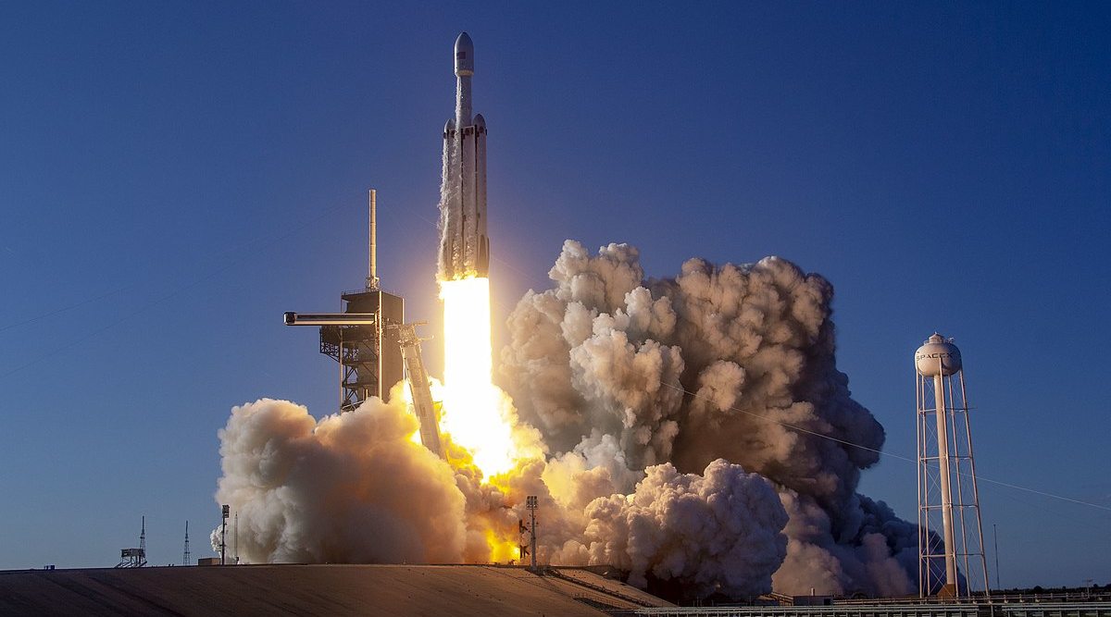
Q&A

